Slide 1
Психологиялық ахуал
«Жылы лебіздер»
«Әрқайсымыз бүгін бір-бірімізге сәттілік тілейік. Сабақта біз ақпаратты сақтаймыз, ал жылы сөздер – жүректе сақталатын ең құнды ақпарат!»

Slide 2
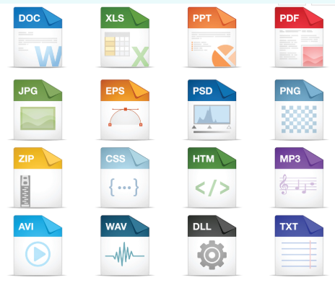
Файлдардың форматтары
Файлдардың әртүрлі форматтарын ажыратады;
-Бірдей ақпараттың басқа форматтағы файлының өлшемін көрсетеді;
-Файлдарды сақтау тиімділігін бағалайды.

Slide 3
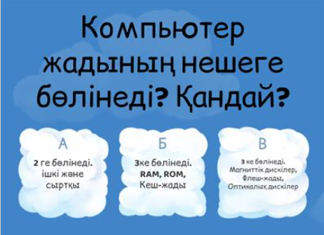
Өткенді қайталау: https://wordwall.net/resource/78113951

Slide 4
Ой қозғау:
«Неліктен бір мәтіндік PDF құжат пен TXT-де әртүрлі орын алады?»

Slide 5
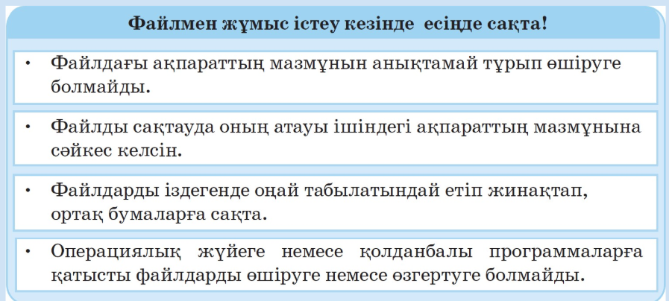
Жаңа материалды меңгеру https://youtu.be/EmVrNeuP7kE

Slide 6
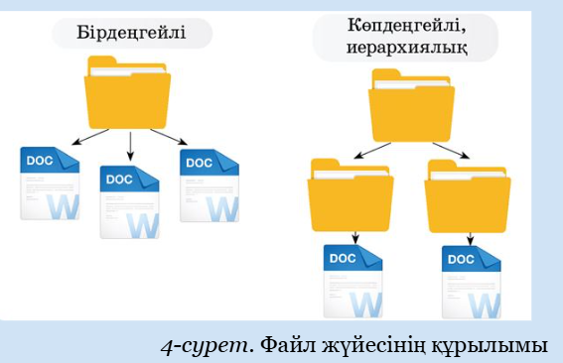
Файлдық жүйе дегеніміз – ақпарат тасымалдағыш-тағы ақпараттың сақталуын, аталуын реттейтін, операциялық жүйенің бөлігі. Оның көмегімен сыртқы жадқа немесе тасымалдағыштарға файлды сақтау, файл алмасу жұмыстары ұйымдастырылады. Файл жүйесі бірдеңгейлік және көпдеңгейлік болып екіге бөлінеді
Бума – файлдарды өзіне жинақтайтын
объект. Біртипті немесе белгілі бір
тақырыпқа біріккен файлдар тобын
жинақтап, бума жасауға болады.​

Slide 7
Практикалық тапсырма
1) Тапсырма:
функционалдық сауаттылық
Берілгені: Бірдей мәтінді Word (.docx), PDF (.pdf), және TXT (.txt) форматында сақта.
Міндет: Файл өлшемдерін салыстырып, тиімді екенін анықта.
Дескриптор:
-файлдардың өлшемдері;
-Форматтардың айырмашылығын түсіндіреді1 балл
-Қорытынды жасайды 1 балл

Slide 8
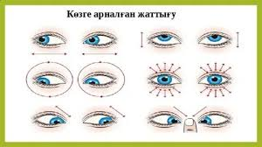
Сергіту сәті

Slide 9
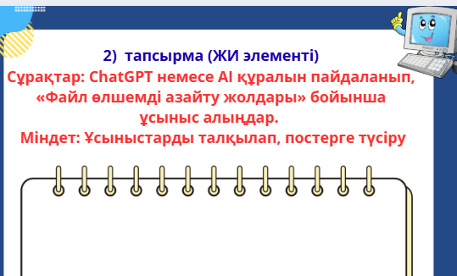
Дескриптор:
- ЖИ-ден алынған ақпаратты қолданады 1балл
- Ақпаратты өңдеп, топтық жұмыс жасайды 1балл

Slide 10
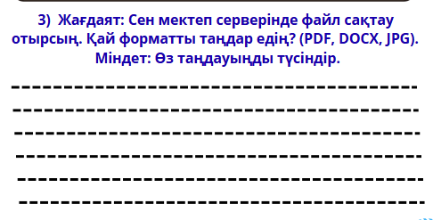
Дескриптор:
- Файлдардың әр форматының (PDF, DOCX, JPG) ерекшелігін дұрыс сипаттайды 1балл

Slide 11
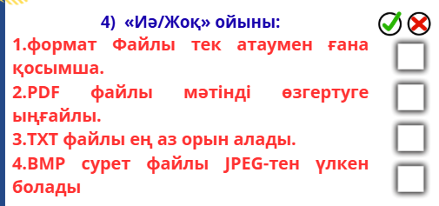
Дескриптор:
- дұрыс / дұрыс емес тұжырымдарды анықтайды 1 балл

Slide 12
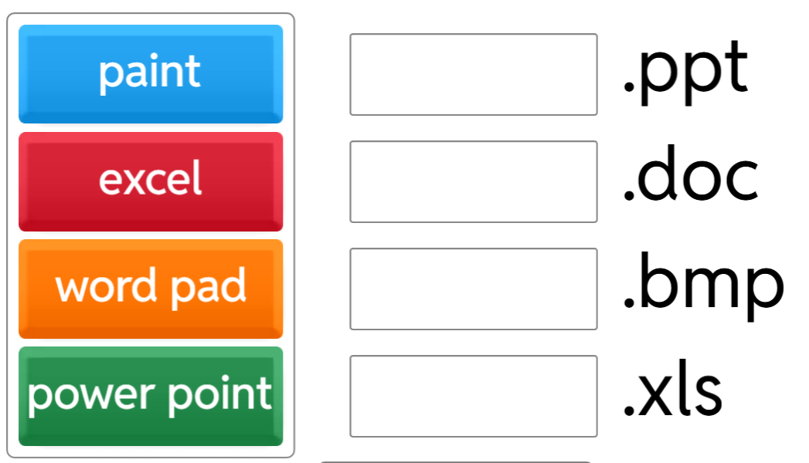
5)Сұрақтарға жауап бер:
https://wordwall.net/resource/60722263

Slide 13
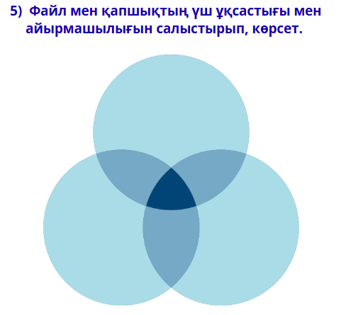
Дескриптор:
- файл мен буманың ұқсастығын анықтайды;
- файл мен буманың айырмашылығын анықтайды; 1балл

Slide 14
Қорытынды сұрақтар:
1. Компьютерде жасаған немесе өңдеген құжаттарыңды қалай сақтап, ашасың?
2. «Файл» ұғымы қандай мағына береді?
3. «Файл» атауы қандай бөліктерден тұрады?
4. Файлды дискіге сақтау жолдарын түсіндір.
5. Файлдармен қандай әрекет орындауға болады?
6. Файлдармен жұмыс кезінде қандай әрекеттерді тексеру маңызды?
7. «Файлдық жүйе» дегеніміз не?

Slide 15
Үйге тапсырма:
Файл кеңей-тілімі неліктен 3 немесе 4 әріптен тұратынын анықта. Олардың бір-бірінен қандай айырмашылығы бар?

Slide 16





Кері байланыс
Барлығы түсінікті болды!
Менің бірнеше сұрағым бар...
Маған сабақ қиын болды!

